Slide 1
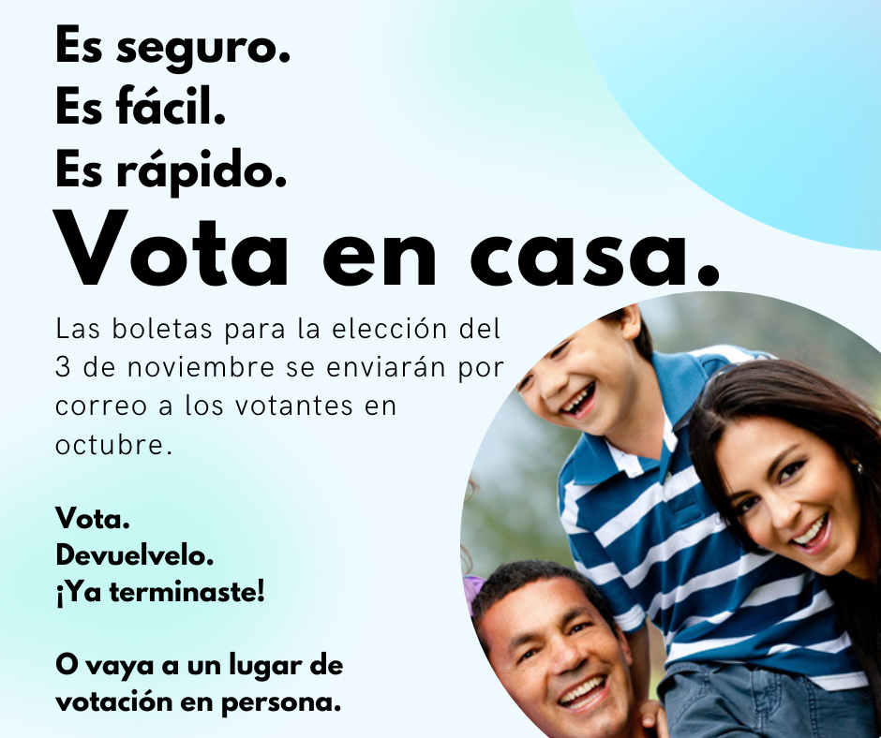
¡ Votar importa!
6pm, jueves, Septiembre 17
Moderado por la secretaria de la ciudad de watsonville Beatriz flores
Secretaria del condado de Santa Cruz Gail Pellerin

Slide 2
Cambios para las elecciones del 3 de noviembre
Las boletas se enviarán por correo a todos los votantes registrados activos antes de 5 de octubre.
Votar por correo es seguro.
No tendremos nuestros lugares de votación tradicionales.
Tendremos opciones de votación en persona para los votantes.
Todos los lugares de votación seguirán las pautas de salud pública: uso de mascarillas, desinfección de superficies, desinfectante de manos, distancia física, pantallas protectoras contra estornudos y lavado frecuente de manos.

Slide 3
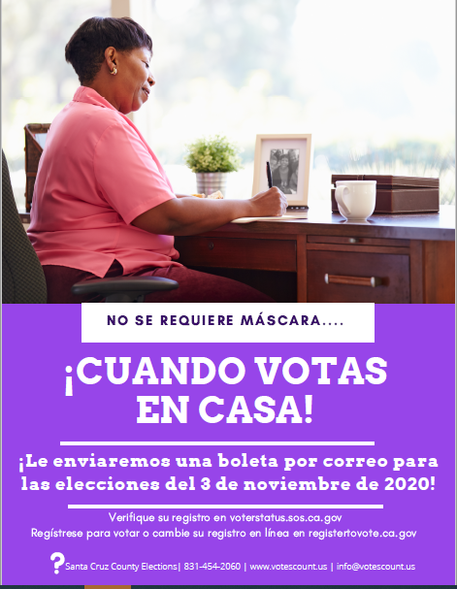
¿Por qué enviar boletas por correo?
La secretaria del condado de Santa Cruz y su equipo se comprometen a garantizar que los votantes puedan ejercer su derecho al voto de manera segura y accesible durante las elecciones generales presidenciales de 2020.
Debido a COVID-19, los funcionarios electorales de California enviarán una boleta a todos los votantes a principios de octubre según la Orden Ejecutiva del Gobernador Newsom y la legislación estatal.
Las boletas electorales por correo brindan a los votantes la opción de votar desde la seguridad de sus hogares.
El 72% de los 166,690 votantes registrados del condado ya están inscritos para recibir permanentemente su boleta por correo, por lo que el Departamento de Elecciones del Condado de Santa Cruz está bien posicionado para administrar este aumento.

Slide 4
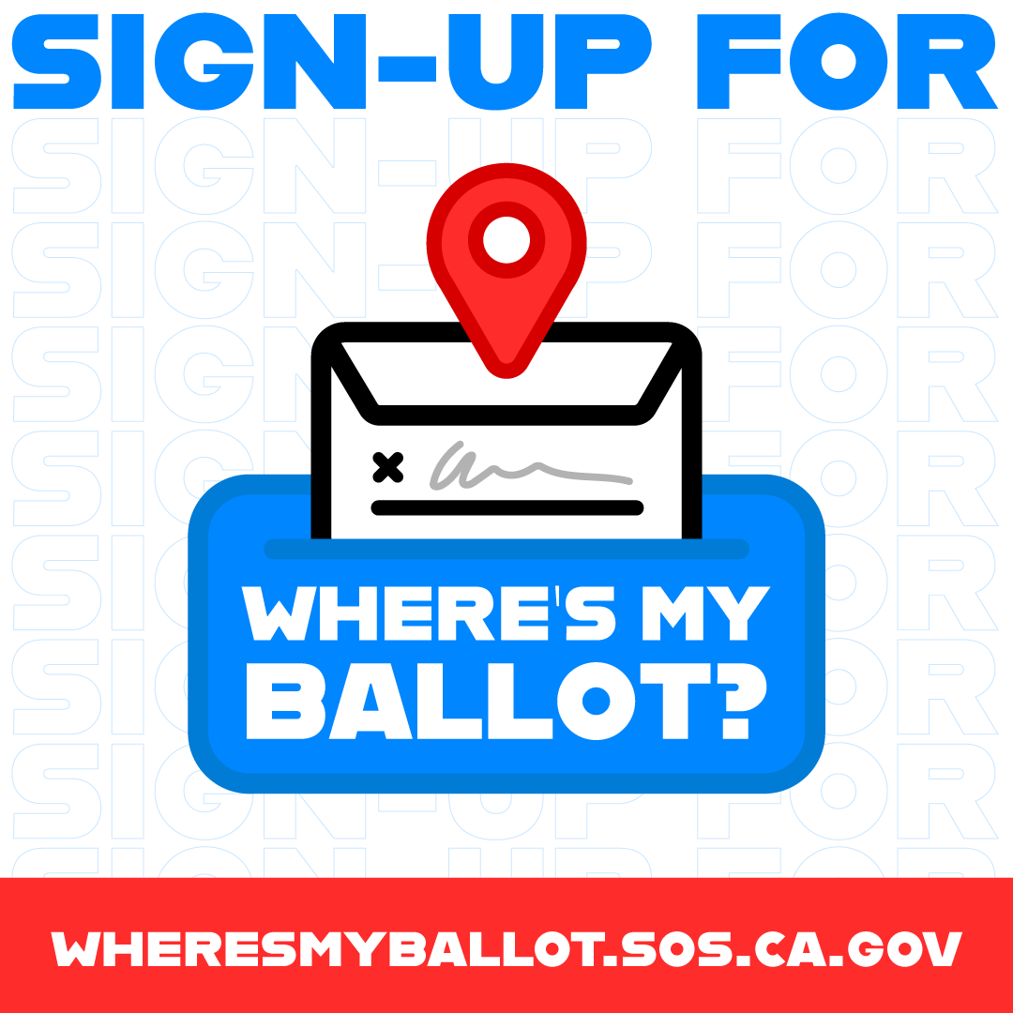
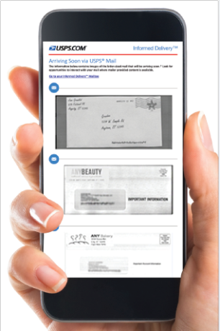
¿Puede la oficina de correos entregar todas estas boletas?
Los representantes de la oficina de correos nos han asegurado que no habrá problemas para entregar las boletas.
Regístrese para rastrear su boleta wheresmyballot.sos.ca.gov
Cuando le enviemos una boleta, recibirá una alerta cuando:
  Su boleta ingresa al flujo de correo
  Su boleta está en su buzón. Regístrese para recibir una entrega informada en usps.com
  Su boleta es recibida y aceptada por la oficina electoral del condado.
Otras alertas pueden incluir: cuando su boleta votada ingresa al flujo de correo (si la envía por correo), si hay un problema con su firma, si no podemos contar su boleta por cualquier motivo, si su boleta no se puede entregar.

Slide 5
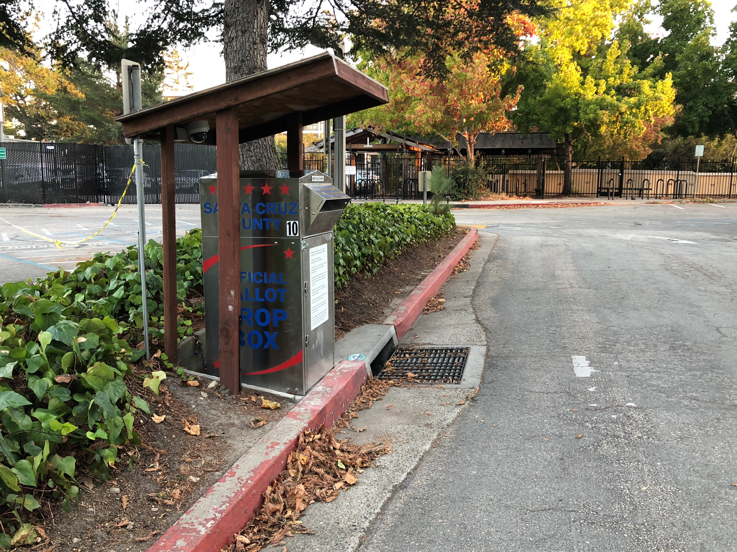
¡Sólo porque le enviamos por correo la boleta, no tiene que devolverla por correo!
Tendremos 15 buzones disponibles las 24 horas del día, empezando el 6 octubre hasta las a 8 de la noche el martes 3 de noviembre.

Slide 6
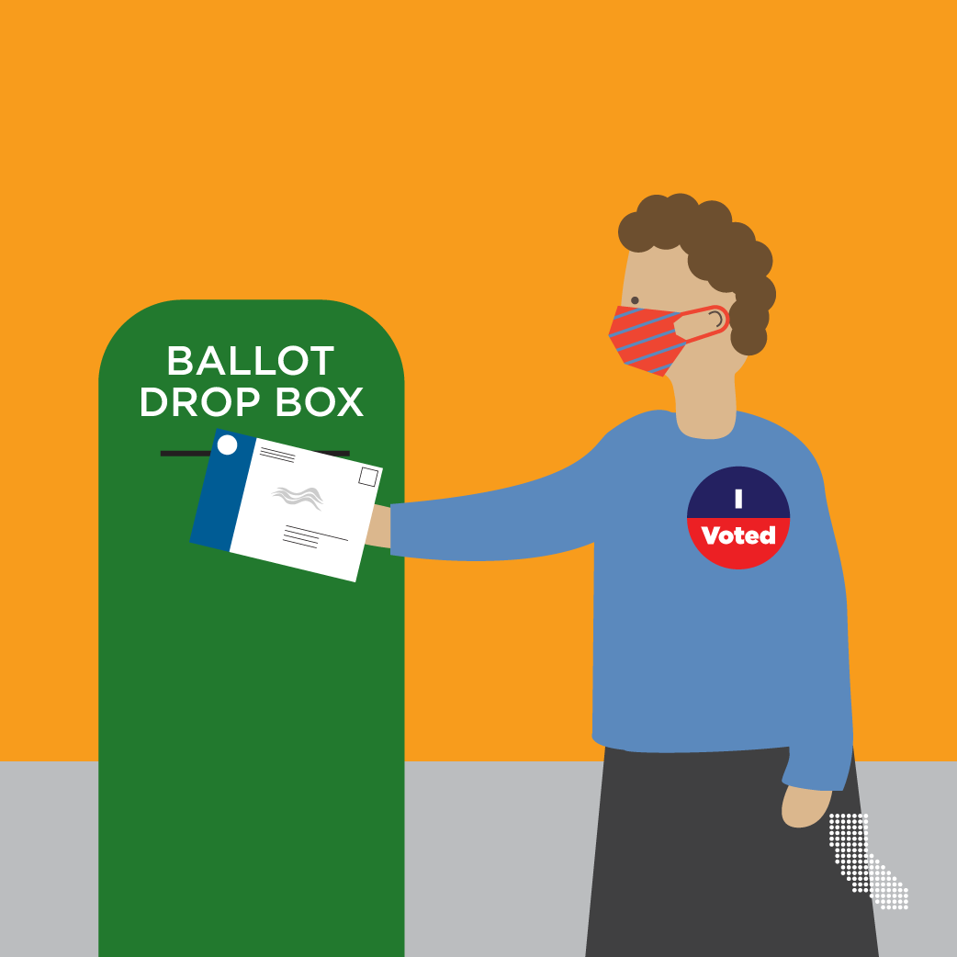
Localidades de buzones para entregar las boletas
Aptos – Biblioteca pública, 7695 Soquel Dr.
Aptos - Polo Grounds, 2255 Huntington Dr.
Aptos - Cabrillo College por el estadio de football, 3732 Cabrillo College Dr.
Ben Lomond - Highlands Park, 8500 Highway 9
Boulder Creek - Library, 13390 W. Park Ave.: a pie (puede que se cambie a causa de los incendios).
Capitola - Municipalidad, 420 Capitola Ave.
Capitola - Shopping Mall (near Sears), 1855 41st Ave.
Felton - Covered Bridge Park, Mt. Hermon/Graham Hill Rd.
Santa Cruz – Edificio de govierno. Center, 701 Ocean St.
Santa Cruz - Biblioteca pública 212 Church St.
Santa Cruz - UCSC Quarry Plaza: a pie
Scotts Valley - Municipalidad, 1 Civic Center Dr.
Watsonville – Estacionamiento 14, 316 Rodríguez St.
Watsonville - County Health Center, 1430 Freedom Blvd.
Watsonville - Corralitos Community Center, 35 Browns Valley Rd.

Slide 7
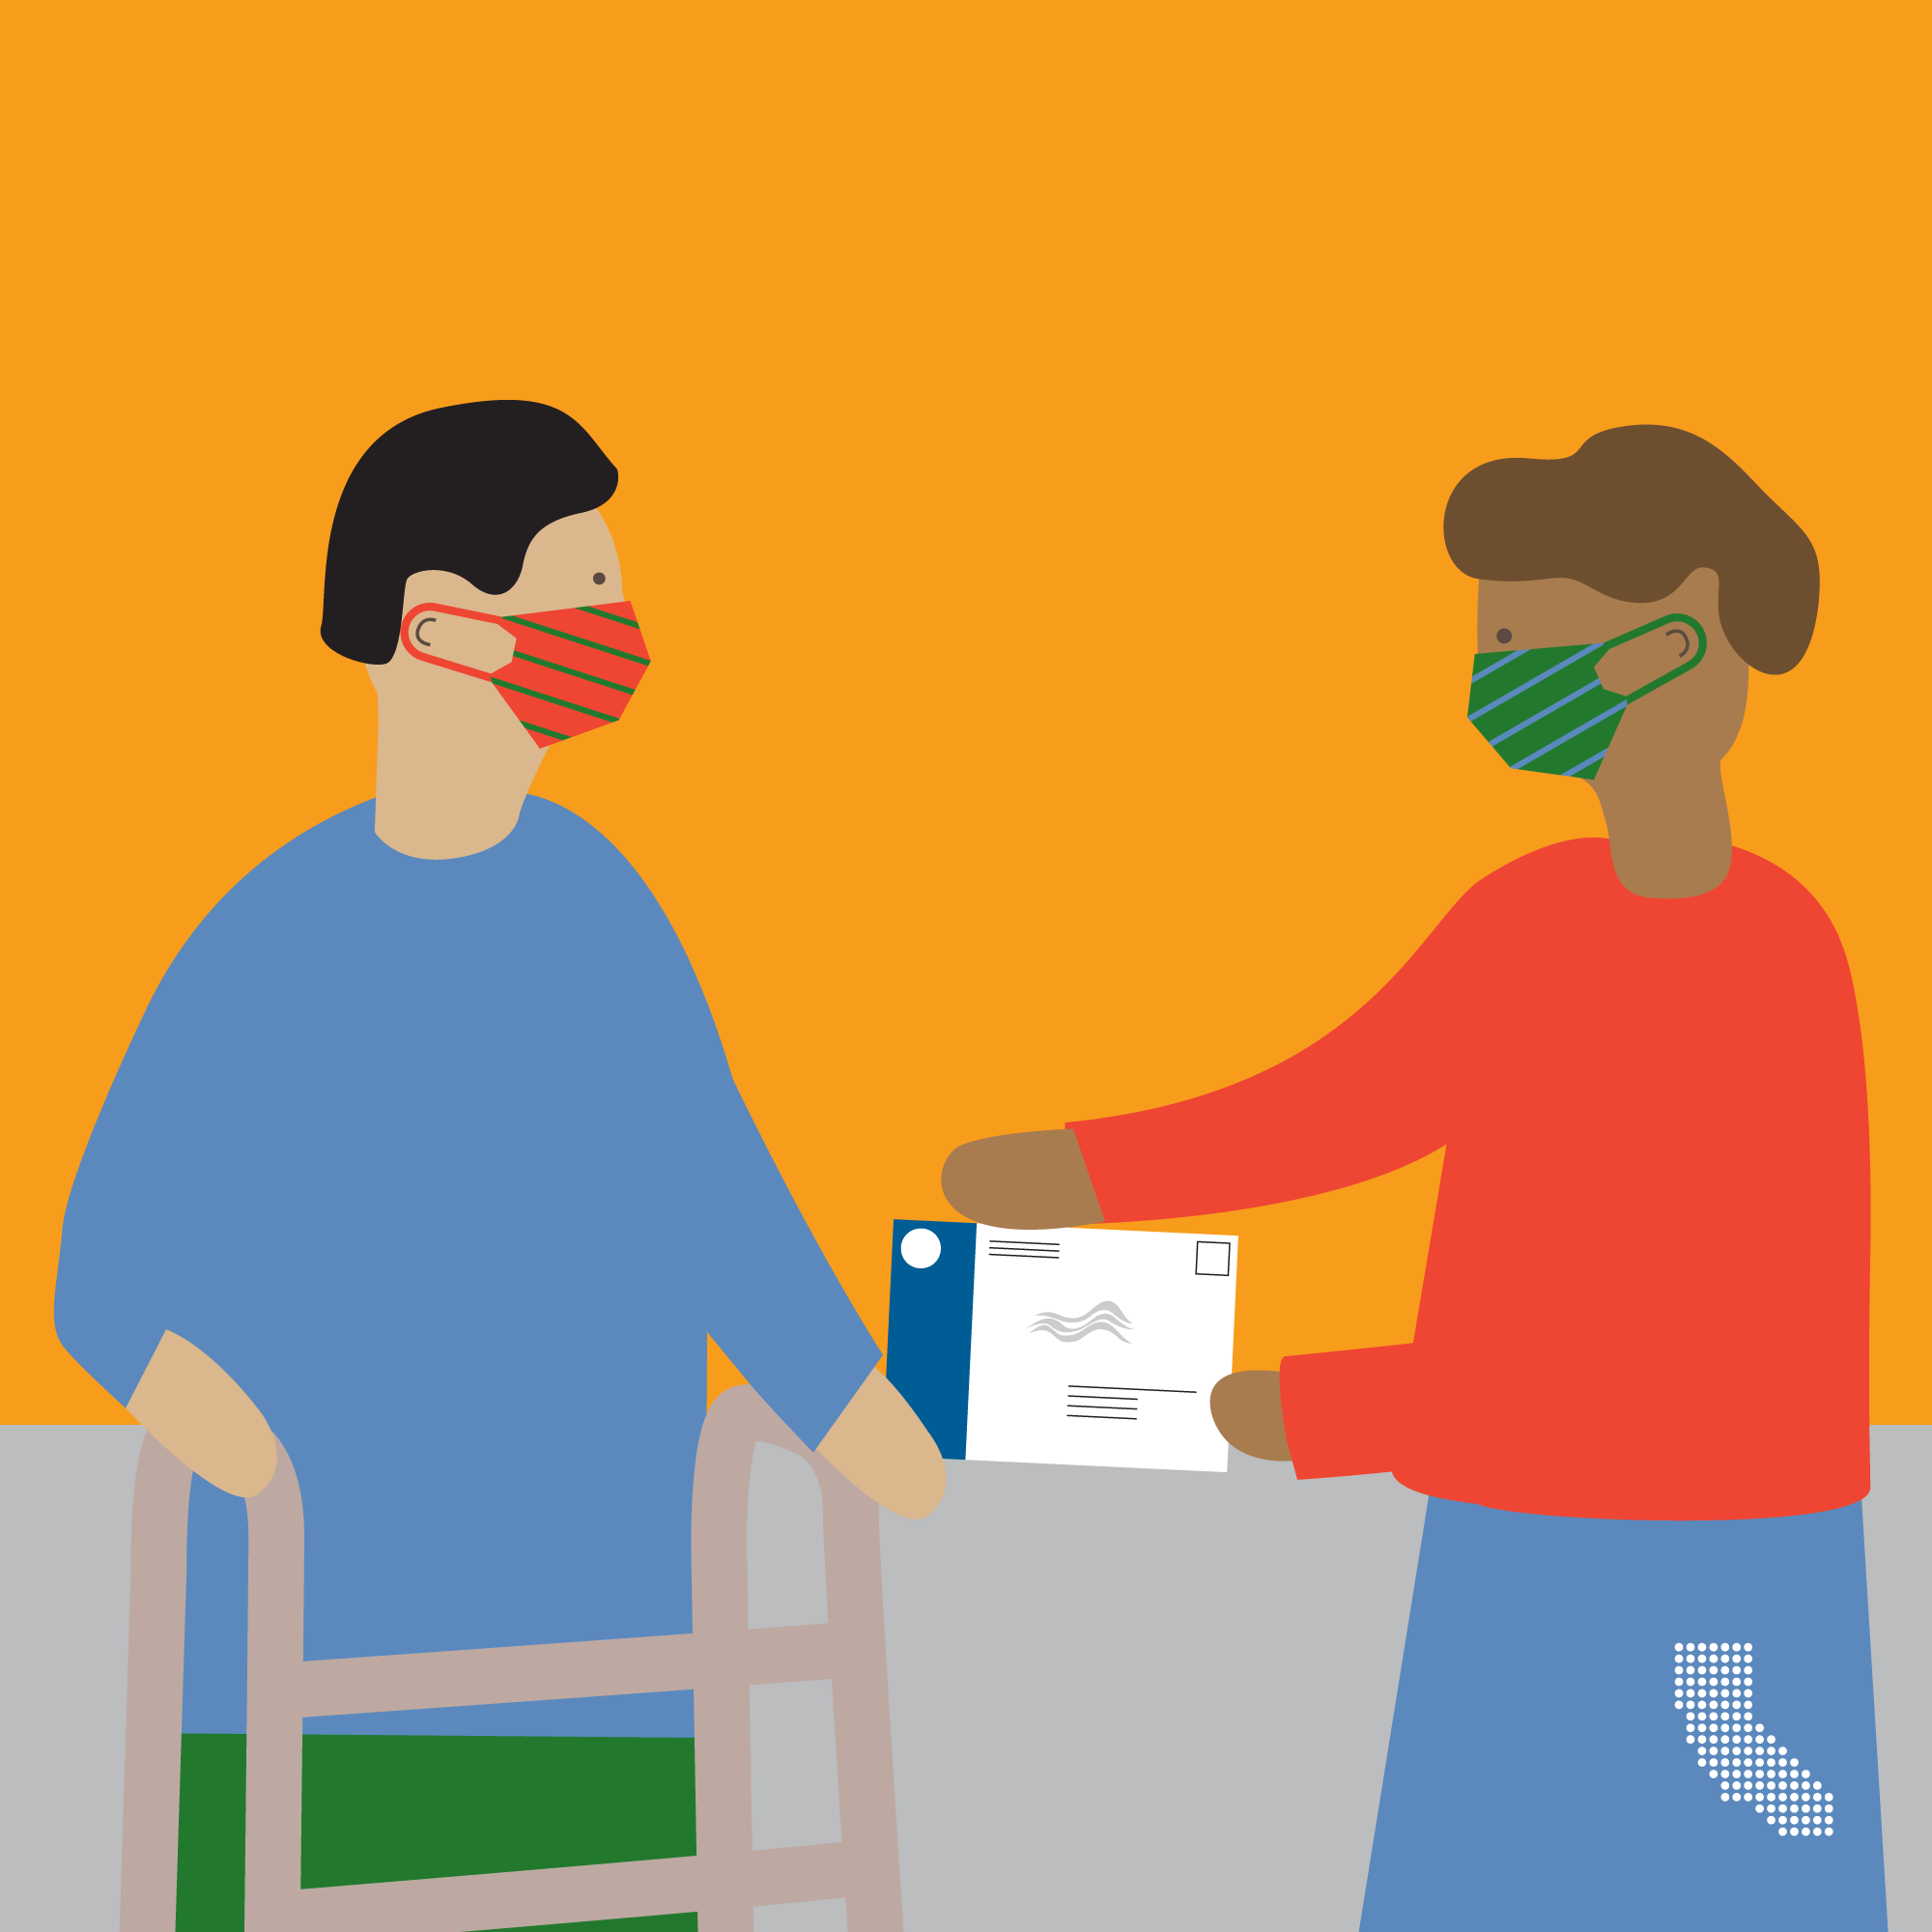
Lugares interiores con buzones electorales
Habrá buzones dentro de las siguientes instalaciones disponibles durante horario laboral para que los votantes depositen sus boletas.
Santa Cruz County Clerk/Elections – 701 Ocean St., Room 310, Santa Cruz
Watsonville City Clerk – 275 Main St., 4th Floor, Watsonville
Capitola City Clerk – 420 Capitola Ave., Capitola
Santa Cruz City Clerk – 800 Center St., #9, Santa Cruz
Simpkins Swim Center – 979 17th Ave., Santa Cruz

Slide 8
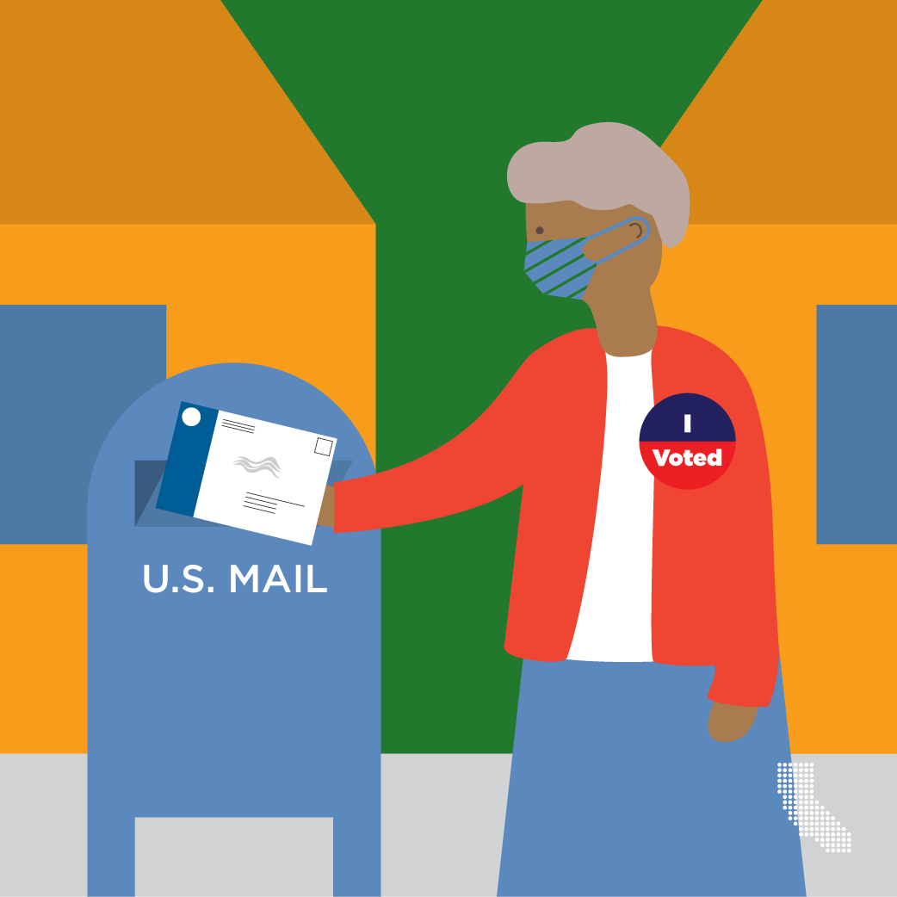
¡Si envía su boleta por correo, asegúrese de que entre al correo para ser sellada en o antes del 3 de noviembre!
Las boletas marcadas con matasellos con el 3 de noviembre o antes y recibidas por el funcionario electoral antes del 20 de noviembre se considerarán recibidas a tiempo y se contarán si el elector es elegible para votar.
Si la envía por correo el 3 de noviembre, ¡entréguela adentro de la oficina postal para que la sellen!
¡La estampilla ya está pagada!

Slide 9
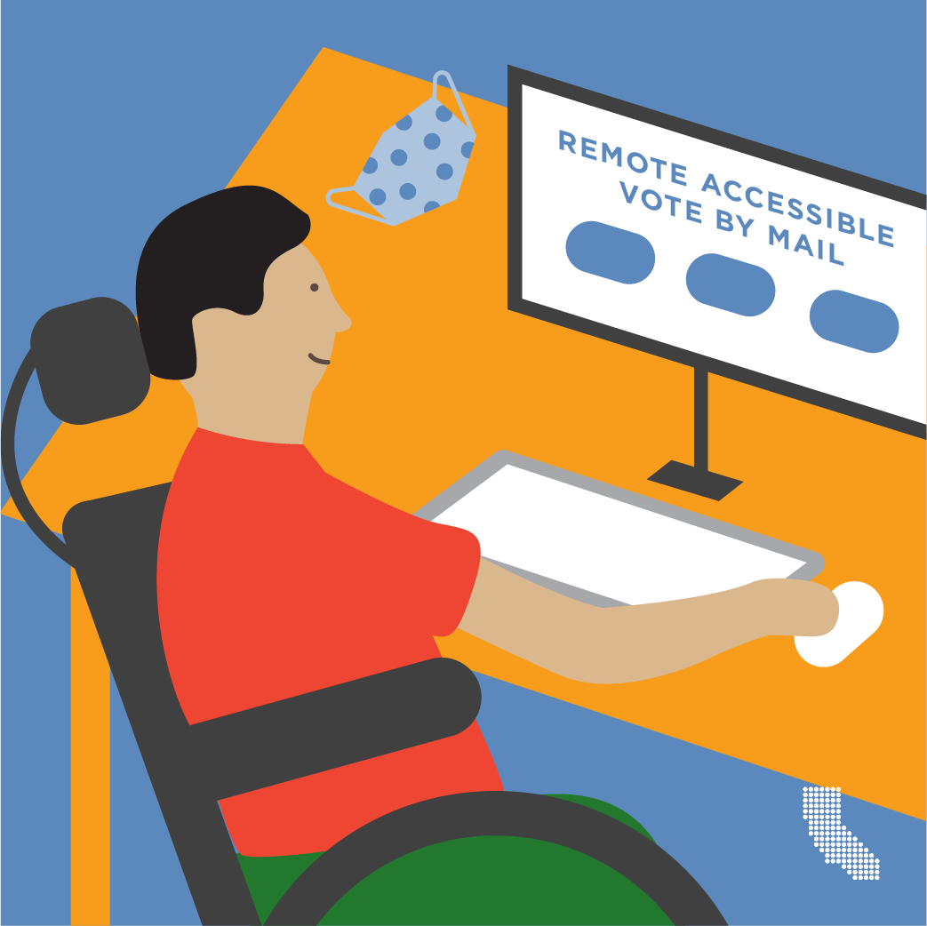
Boleta de voto por correo accesible a distancia- RAVBM
Si usted no recibe la entrega por correo o no puede votar usando una boleta de papel, puede inscribirse para una boleta de Voto por Correo Accesible a Distancia (siglas en inglés RAVBM). Esta forma de votación se había limitado a los votantes militares y extranjeros y votantes con discapacidades, pero debido a COVID-19 cualquier votante puede solicitar una RAVBM.
Para votar usando una RAVBM, usted necesita tener acceso a una computadora, impresora y sobres para devolver su boleta. Después de registrarse en www.votescount.us o llamar para registrarse al 831-454-2060, le enviaremos por correo electrónico un código de acceso, para acceder a su boleta y votarla.
Para devolver su boleta votada, tendrá que usar su propio sobre a menos que tenga el sobre que le enviamos. Si utiliza su propio sobre, tendrá que firmarlo en el exterior e imprimir su nombre, dirección y una forma para contactarlo si es necesario con usted. Es posible que desee ponerla en dos sobres para proteger su información: uno donde firma y da su teléfono, el otro donde pone la dirección del condado.

Slide 10
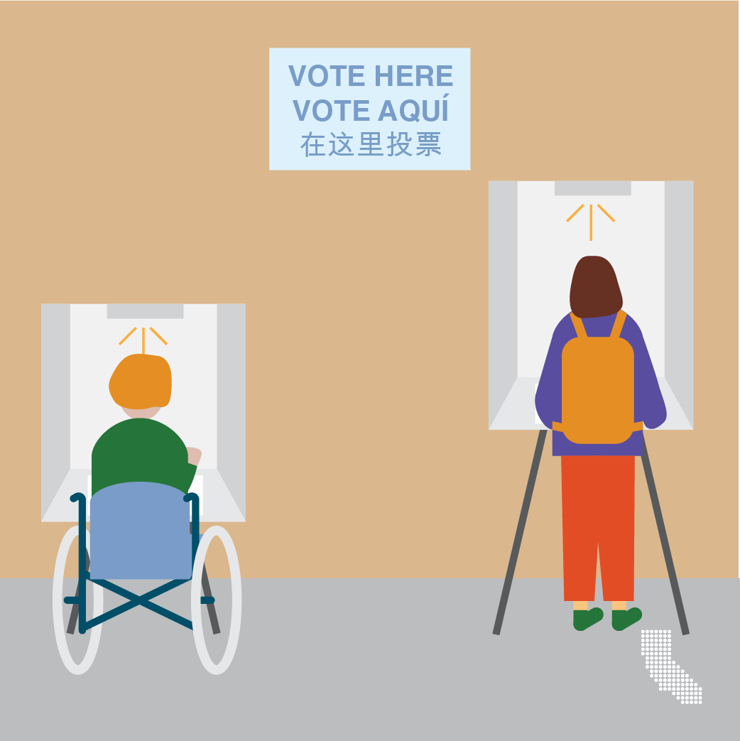
Lugares para votar en persona desde octubre 31
Aptos - Temple Beth El, 3055 Porter Gulch Rd.
Boulder Creek - Boulder Creek Recreation Hall, 13333 Middleton Ave.
Capitola - New Brighton Middle School, 250 Washburn Ave.
Felton - San Lorenzo Valley High School, 7105 Highway 9
Santa Cruz - Santa Cruz County Clerk/Elections, 701 Ocean St., Room 310
Santa Cruz - Simpkins Swim Center, 979 17th Ave.
Santa Cruz - Bonny Doon Elementary School, 1492 Pine Flat Rd.
Santa Cruz - Kaiser Permanente Arena, 140 Front St.
Santa Cruz – Masonic Center, 828 N. Branciforte Ave.
Santa Cruz - Natural Bridges School, 255 Swift St.
Scotts Valley - Scotts Valley Community Center, 360 Kings Village Rd.
Scotts Valley - SV High School, 555 Glenwood Dr.
Soquel - Soquel High School, 401 Old San Jose Rd.
Watsonville - Watsonville City Clerk Office/Community Room, 275 Main St., 4th Floor
Watsonville - Pajaro Valley Community Trust, 85 Nielson St.
Watsonville - La Selva Beach Clubhouse, 314 Estrella Ave.
Watsonville - Santa Cruz County Fairgrounds, 2601 East Lake Ave.
Watsonville - Calabasas Elementary School, 202 Calabasas Rd.
Santa Cruz - UCSC, Merrill Cultural Center - open ONLY Monday, November 2, 2020, 8am
to 5pm and Tuesday, November 3, 2020, 7am to 8pm
Tendremos una aplicación para rastrear el tiempo de espera!
Sujeto a cambios debido a los incendios del CZU. Algunos lugares pueden estar dañados, y algunos se utilizan como refugios.

Slide 11
Lista de seguridad de los lugares de votación
Use un cobertor de boca mientras está en el lugar de votación.
Mantenga 2 brazos de distancia de otras personas.
Lávese las manos antes y después de entrar en el lugar de votación.
Use desinfectante de manos después de tocar puertas o equipo de votación.
Traiga un bolígrafo (lapicera) con tinta negra o azul para evitar tocar superficies de alto contacto.
¿Desea obtener más información sobre cómo mantenerse seguro mientras vota?
Vea las pautas de los Centros para el Control y la Prevención de Enfermedades en www.cdc.gov/coronavirus/2019-ncov/community/election-polling-locations.html

Slide 12

Servicios de lenguaje
Los siguientes materiales electorales serán traducidos al español y estarán disponibles en todos nuestros lugares de votación:
Una versión en español de la boleta en la tableta
Instrucciones de Votación
Guía de Información Electoral
Declaración de Derechos del Votante
Ayuda al votante
Como votante, puede traer hasta dos personas con usted a su lugar de votación para ayudarle a emitir su boleta si esas personas no representan a su empleador o a su sindicato. Su lugar de votación puede tener trabajadores electorales listos para ayudarle que hablan español.
La boleta en español se le enviará por correo
Ya que todos los electores recibirán una boleta para la elección de noviembre, también le enviaremos por correo una copia de su boleta en español. Será por correo separado de su boleta oficial.

Slide 13

Servicios para personas con discapacidades
Votación de Voto por Correo Accesible a Distancia (RAVBM) en el lugar de votación
En algunos lugares de votación, se usan umbrales temporales, rampas, letreros, conos y accesorios en las entradas para mejorar el acceso a la instalación.
Votación al lado del acera
Si el lugar de votación no es accesible, puede votar en una boleta de papel desde un lugar accesible cercano, incluso desde el automóvil. Un trabajador de la votación lo autorizará para votar y devolverá la boleta votada al lugar de votación.
Para solicitar asistencia para votar en la acera, puede:
Llamar con anticipación para concertar la hora y lugar
Su ayudante puede solicitar la boleta adentro la urna electoral
Sistema accesible de votación
Cada lugar de votación del condado cuenta con una tableta
una opción de audio que le lee la papeleta
un enchufe universal para el dispositivo de asistencia personal
Impresión grande (24 puntos)
una opción de inglés o español
Viaje al lugar de votación
Podemos hacer arreglos para que una camioneta accesible lo recoja y lo lleve a un lugar de votación en el condado de Santa Cruz para votar. Llame al 831-454-2060 para el viernes 30 de octubre para hacer una cita.
Entrega de la balota a su casa
Podemos llevar una boleta a su casa y devolverla al Departamento de Elecciones. Llame al 831-454-2060 antes del día de las elecciones para que haya suficiente tiempo para ayudarle.

Slide 14
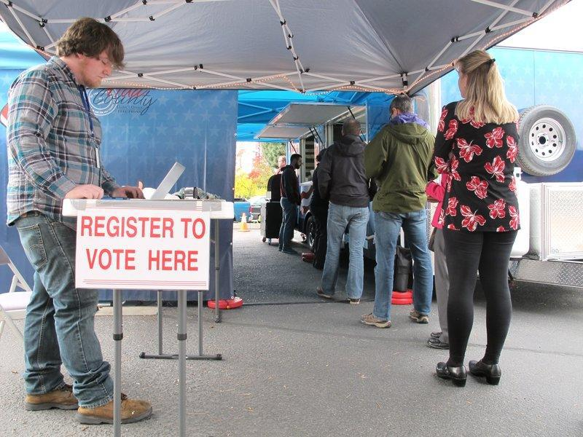
VoteMobile – puede ir a todas partes
¿Ideas?
Davenport
Bonny Doon
Summit
Centros de atención residencial

Slide 15

Boletas seguras
Matasellos + 17 (nueva ley)
Las papeletas que estén marcadas con matasellos el día o antes del día de las elecciones o estén selladas en el tiempo o la fecha marcada por una empresa de entrega de correo privado de buena fe el día de las elecciones o antes y recibidas por el funcionario electoral del condado antes del día 17 después de la elección – 20 de noviembre – se considerarán recibidas a tiempo.
En marzo 2020, se emitieron 70,678 boletas por correspondencia
  852 fueron retadas
  632 por llegar muy tarde, un 76.6% de las retadas

Slide 16
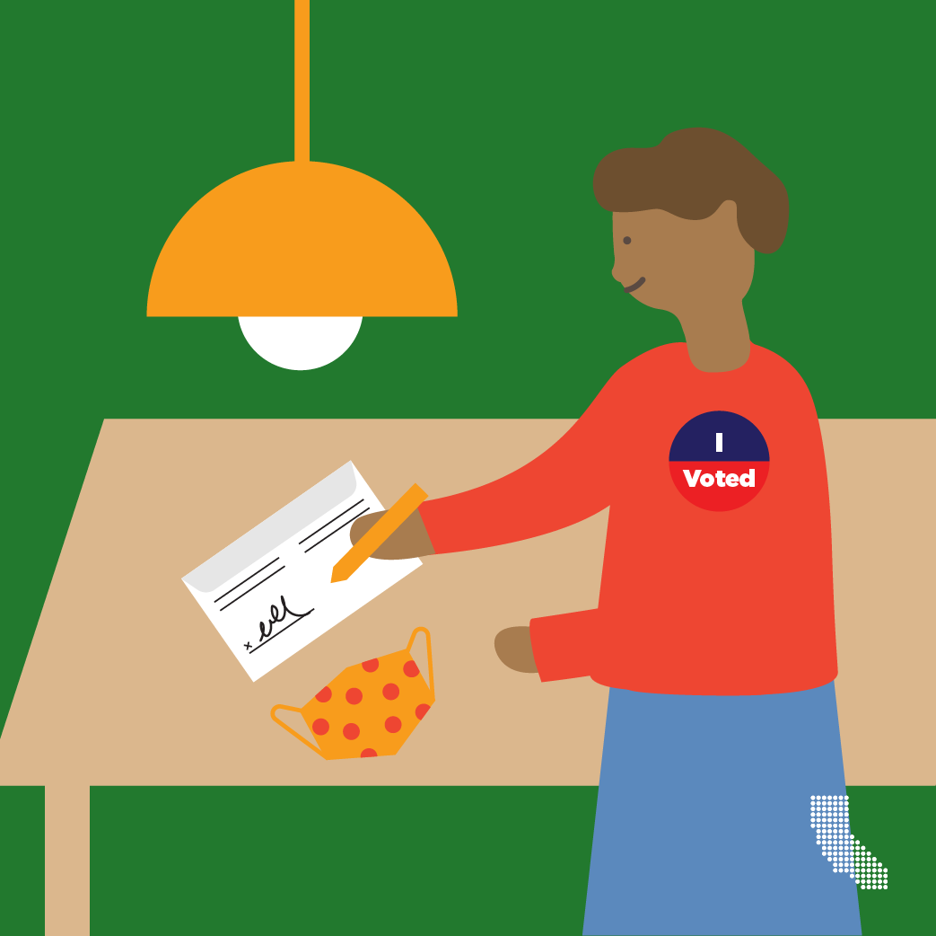
Personas humanas comparan la firma en el sobre de la papeleta con la firma de la inscripción electoral
El papelito que cubre la firma será removida por el personal cuando se reciba la boleta.
Se enviará a través de una máquina de procesamiento de papeletas que capturará la firma digitalmente.
Un(a) secretario(a) electoral en una estación con computadora podrá comparar la firma en el sobre con la firma que tenemos registrada de la credencial de registro de elector o las papeletas por correo de elecciones pasadas.
La computadora muestra 5 firmas del elector a la vez.

Slide 17
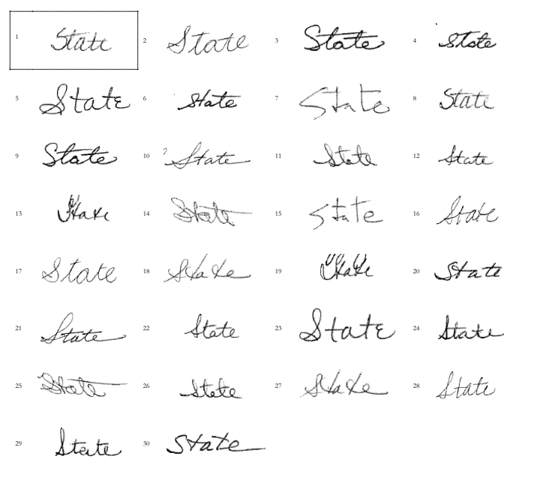
¿Qué pasa si mi firma ha cambiado?
Sabemos que las firmas cambian y podemos darnos cuenta si alguien ha envejecido y ha afectado la escritura.
En marzo de 2020, 70,678 emitieron votos por correo:
  108 (.0015%) fueron cuestionados por no firmar (77 se resolvieron)
  95 (.0013%) fueron cuestionados porque la firma no se parecía igual (35 se resolvieron)
El personal ha asistido a clases de capacitación para saber cómo verificar firmas.

Slide 18

Al comparar firmas consideramos:
Inclinación de la firma.
La firma se escribió en letra de molde o a mano.
Tamaño, proporciones o escala.
Las características individuales, como cómo se cruzan las "t", las "i" están punteadas o los bucles se hacen en las letras f, g, j, y o z.
Espaciado entre las letras dentro del nombre o apellido y entre nombre y apellido.
Dirección de la línea.
Formaciones de letras.
Proporción de las letras de la firma.
Trazos iniciales y trazos de conexión de la firma.
Finales similares como un extremo abrupto, una cola larga o bucle hacia atrás.
Velocidad de la escritura.
Presencia o ausencia de levantamientos de plumas.
Superficie de la ubicación donde se realizó la firma.
Y cualquier otra discrepancia notable

Slide 19
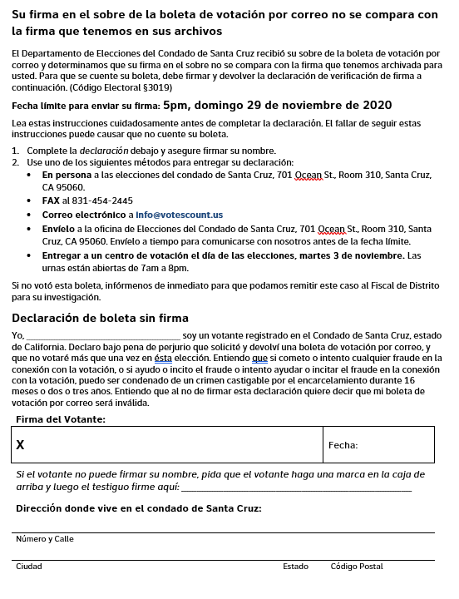
Si se reta su firma
Si su firma no se compara, un segundo funcionario electoral la inspeccionará.
Si no creen que se compara, la secretaria del Condado o la subsecretaria del Condado determinarán si su boleta debe ser impugnada debido a una firma que no se compare.
Si su boleta es impugnada, se le contactará usando la información que proporcionó en el sobre de la boleta. Si no puede ser contactado por teléfono o correo electrónico, le enviaremos una carta con una Declaración de Verificación de Firma para que pueda resolver su firma.
La Declaración de Verificación de Firma puede ser devuelta al funcionario electoral del condado por correo, FAX, correo electrónico, entregada en persona o entregada en un lugar o buzón de votación si nos hemos puesto en contacto con usted antes del día de la elección.
La Declaración de Verificación de Firma debe ser recibida por el funcionario electoral antes del domingo 29 de noviembre.

Slide 20
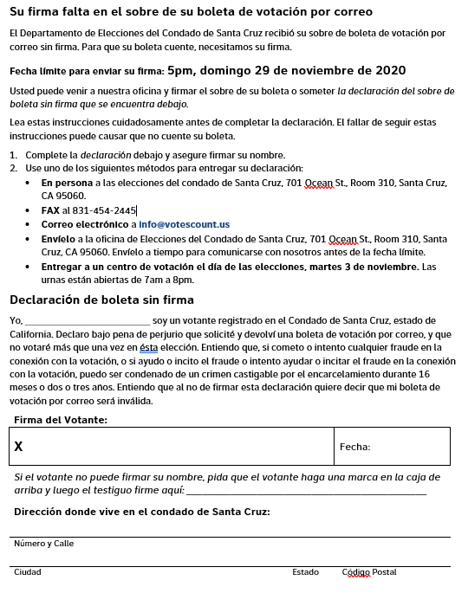
Si se le olvida firmar el sobre de la boleta
Nos pondremos en contacto con usted y le pediremos que complete la Declaración del Sobre de la Boleta sin Firmar para que podamos recoger su firma y contar su boleta.
La fecha de entrega es antes o domingo 29 de noviembre.

Slide 21

No campaña
Nadie puede solicitar el voto por correspondencia de un votante, o hacer campaña, mientras esté en la residencia o en presencia inmediata del votante, y durante el tiempo que sabe que el votante está votando en su casa.
Cualquier persona que a sabiendas viole esta sección es culpable de un delito menor.

Slide 22
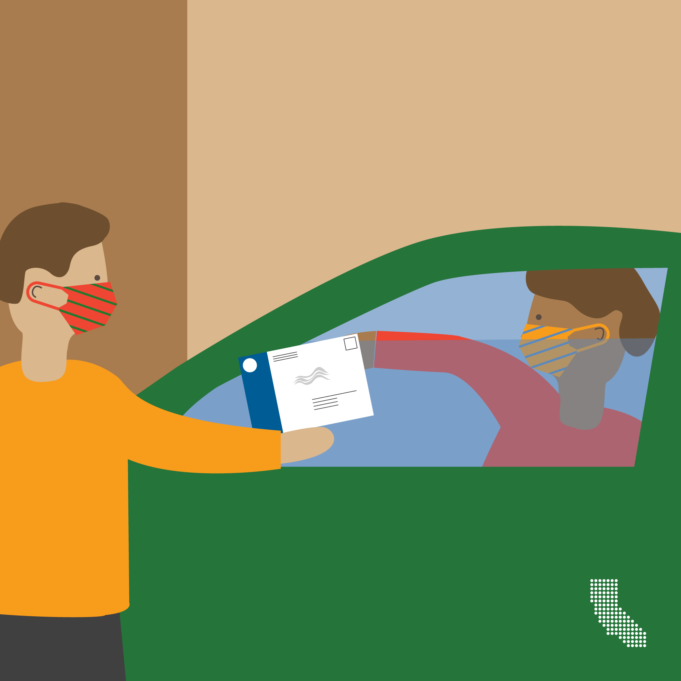
No deje que un extraño entregue su boleta
Se han planteado preocupaciones sobre la recolección de papeletas por terceros. California cambió la ley de devolución de papeletas en 2016 para permitir que cualquier persona devolviera una boleta para un votante. La persona que devuelve la boleta debe imprimir su nombre, firmar su nombre y proporcionar su relación con el elector en el exterior del sobre. La ley solía exigir que el tercero fuera un pariente, miembro del hogar o el cuidador del votante.
Si un elector no puede devolver su boleta sin ayuda, se le alienta a pedir la ayuda de alguien que conozca y en quien confíe. Si no tienen a nadie disponible, pueden llamar a nuestra oficina al 831-454-2060 y enviaremos un funcionario electoral para recoger la boleta.
En mi experiencia, no he visto ningún abuso de esta ley ampliada en el condado de Santa Cruz.

Slide 23
¿Qué con el fraude por el votante?
En un análisis del Washington Post de los datos recopilados por tres estados de voto por correo con la ayuda del Centro de Información de Registro Electrónico (ERIC) sin fines de lucro encontró que los funcionarios identificaron sólo 372 posibles casos de doble votación o votación en nombre de personas fallecidas de alrededor de 14.6 millones de votos emitidos por correo en las elecciones generales de 2016 y 2018, o 0.0025%.
La Heritage Foundation mantiene una base de datos de todos los casos recientes de fraude electoral registrados y encontró sólo 204 casos reportados que involucran el uso fraudulento de papeletas de voto por correo en los últimos 20 años, solo 143 resultaron en sanciones.
Eso significa que en las últimas dos décadas, alrededor del 0,00006% del total de votos por correo emitidos fueron fraudulentos.
En el condado de Santa Cruz, desde 1993 ha habido 1 caso de fraude electoral en el que el propietario votó y devolvió una boleta por un inquilino. Detectamos el incidente durante nuestros trámites normales de verificación de firmas.
La mayoría de los casos son personas culpables de "exceso de ayuda". Los cónyuges firmando por el otro. Padres firmando por sus hijos.
!En conclusión. Es su balota. Firme con su propia letra!

Slide 24
!Si ve algo, diga algo!
Si sospecha de fraude electoral, comuníquese con el secretario de Estado. Tienen un formulario de queja publicado en línea en https://www.sos.ca.gov/elections/publications-and-resources/voter-complaint/
También puede llamar al secretario de Estado a:
Inglés: (916) 657-2166 ó (800) 345-VOTE (8683).
Español: (800) 232-VOTA (8682)
También puede comunicarse con la secretaria del Condado de Santa Cruz al 831-454-2060 o info@votescount.us. La secretaria del Condado no está autorizada a hacer investigaciones, por lo que la oficina remitirá el caso a la agencia local apropiada.

Slide 25
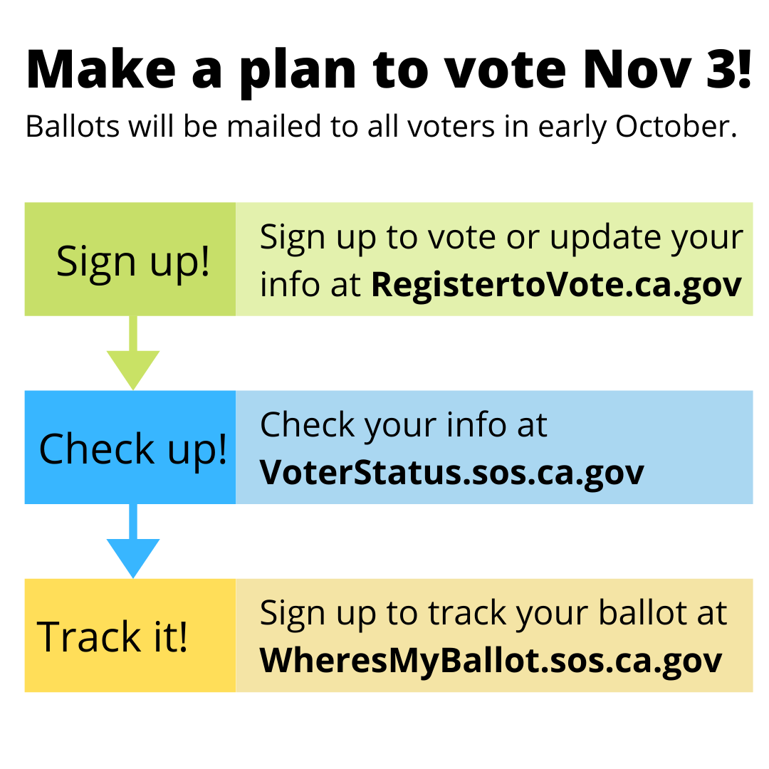
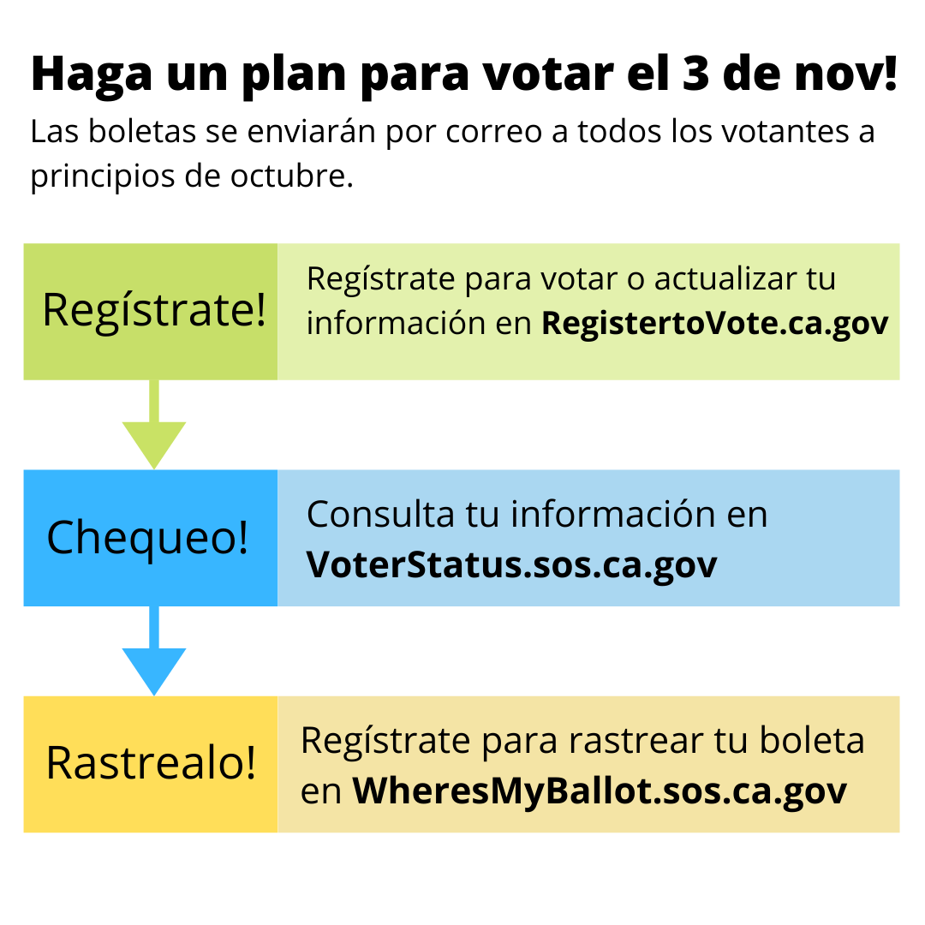
!Haga un plan para votar!

Slide 26
¡Ayúdenos a correr la voz! ¡Sea un mensajero confiable!
Las papeletas se enviarán por correo a todos los votantes registrados activos para el 5 de octubre.
Regístrese para votar en línea en registertovote.ca.gov
Si no tiene una licencia de conducir o identificación de California, tendrá que imprimir, firmar y devolver su registro de elector. O recoja una credencial de elector en cualquier oficina de correos, biblioteca, ayuntamiento, elecciones del condado o podemos enviar por correo a los votantes una tarjeta.
La fecha límite para registrarse es el 19 de octubre. La inscripción en el mismo día está disponible para aquellos que no se inscribieron antes de la fecha límite.
Compruebe que la información de su elector esta correcta al voterstatus.ca.gov
Regístrese para rastrear su boleta en wheresmyballot.sos.ca.gov

Slide 27
Más información para compartir…
Firme su sobre de papeleta con su propia letra. No deje que nadie firme por usted.
¡Conozca sus derechos de voto! La campaña electoral no es permitida mientras usted esté votando en casa.
Si no puede devolver su boleta usted mismo, solicita la ayuda de alguien de su confianza. La persona que devuelve la boleta debe imprimir su nombre, firmar e indicar su relación con el elector en el sobre de la declaración de la boleta.
Una manera rápida y fácil de devolver su boleta es usar una de nuestras urnas disponibles de 24 horas al día hasta las 8 p.m. del día de Elecciones
Las secretaría de la ciudad de Watsonville y del condado están abiertas para votar a partir del lunes 5 de octubre.
Habrá lugares de votación en persona para que las personas devuelvan su boleta, obtengan una boleta de reemplazo, voten en la tableta o se registren y voten el mismo día.
Los electores militares y extranjeros recibirán su boleta a partir del 4 de septiembre. La mayoría se enviará por correo electrónico, pero algunos se envían por correo. Los electores militares y extranjeros pueden regresar su boleta por fax.

Slide 28
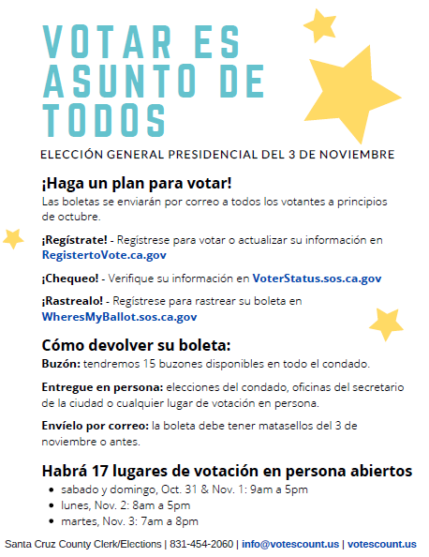
¡Si es propietario de un negocio!
Publique nuestro letrero "El voto es asunto de todos"
Tenga formularios de inscripción de electores y promueva el Día Nacional del Registro Electoral
Comuníquese con Helen Ruiz-Thomas al 831-454-3389 o
helen.ruiz-thomas@santacruzcounty.us

Slide 29
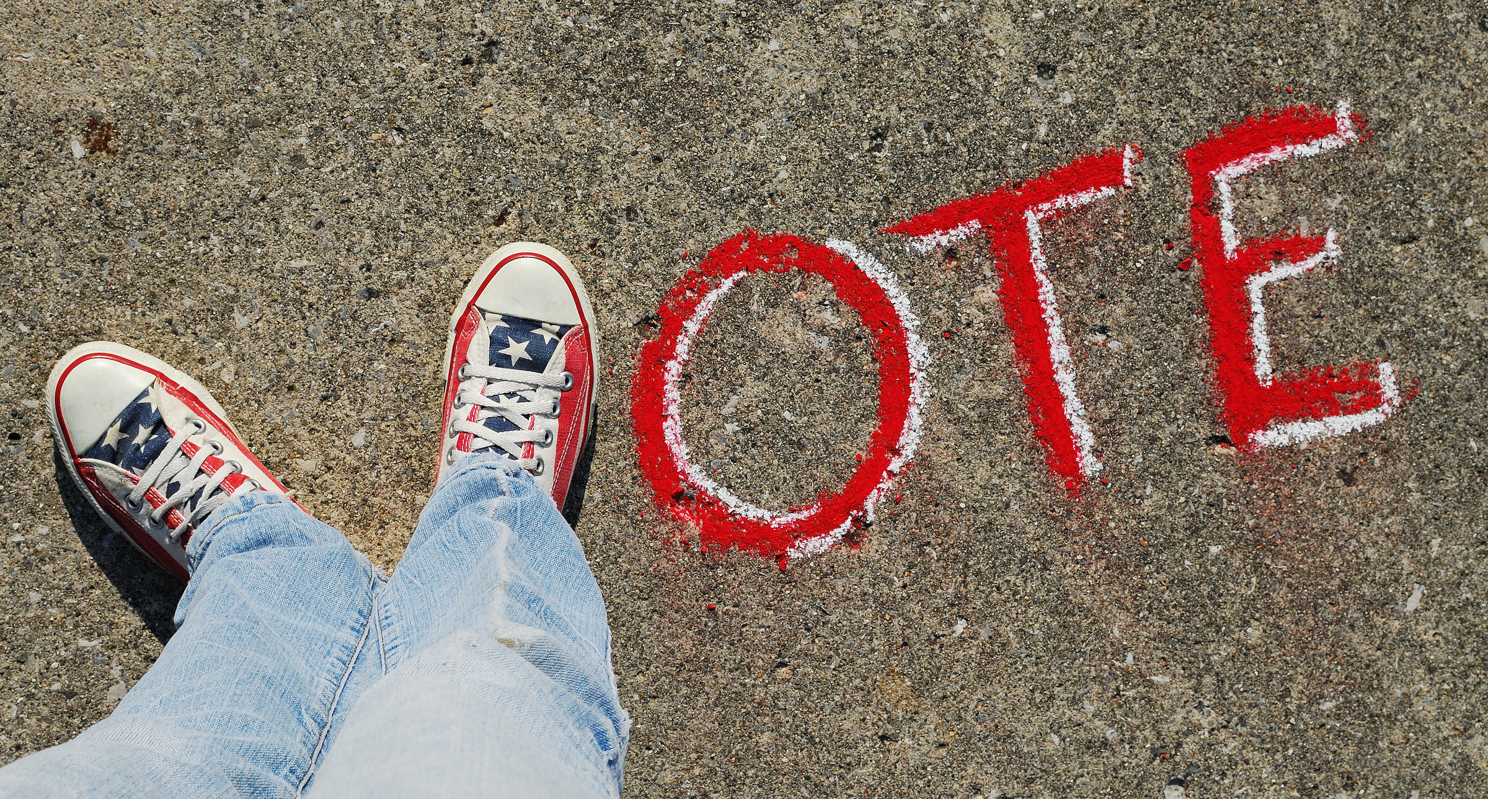
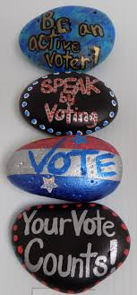
Cómo puede divulgar la información
Platique con su familia, amigos, vecinos
Arte con gises
Arte con piedras
Arte en automóviles
Redes sociales
Boletines (iglesias, escuelas, grupos, organizaciones)
Correo electrónico
¡Rótulos en el jardín para promover el voto!

Slide 30

El suministro de democracia requiere de muchos
Lugares de votación: las personas que se han registrado para trabajar los 4 días serán asignadas a principios de octubre.
Sólo el martes se asignarán más personas a trabajar.
Se asignará un equipo para administrar el VoteMobile.
Se requiere capacitación virtual de TODOS los trabajadores electorales.
Se está asignando a equipos de dos personas para administrar los buzones electorales. Necesitamos 15 equipos de dos personas, uno en cada caja, en la noche de las Elecciones, el 3 de noviembre, para vaciar y cerrar cada buzón.
Línea telefónica directa para trabajadores electorales – atendida por empleados del condado y algunos voluntarios
Línea telefónica directa para el votante– atendida por empleados del condado.

Slide 31

Fechas e hitos claves
15 de sept al 15 de oct – Mes de Herencia Hispánica.
17 de sept 2020 – Día nacional de ciudadanía.
22 de sept 2020 – Día nacional de inscripción electoral
24 de sept 2020 – Inicio de envío del guía estatal para el votante.
5 de oct 2020 – Se enviaran las boletas por el Departamento de Elecciones. Las secretarías del condado y la ciudad de Watsonville estarán abiertas para votar.
6 de oct 2020 – Urnas (buzones) electorales estarán disponibles.
12 de octubre 2020- Día de los Pueblos Indígenas.
19 de oct 19, 2020 – Se Cierra la inscripción para efectos administrativos. Los votantes se podrán inscribirse y votar hasta el día de elecciones.
31 de oct 2020 – Día de las brujas– Se abren 15 recintos adicionales para votar en persona.
¡3 de nov Día de elecciones el ultimo día para votar!

Slide 32
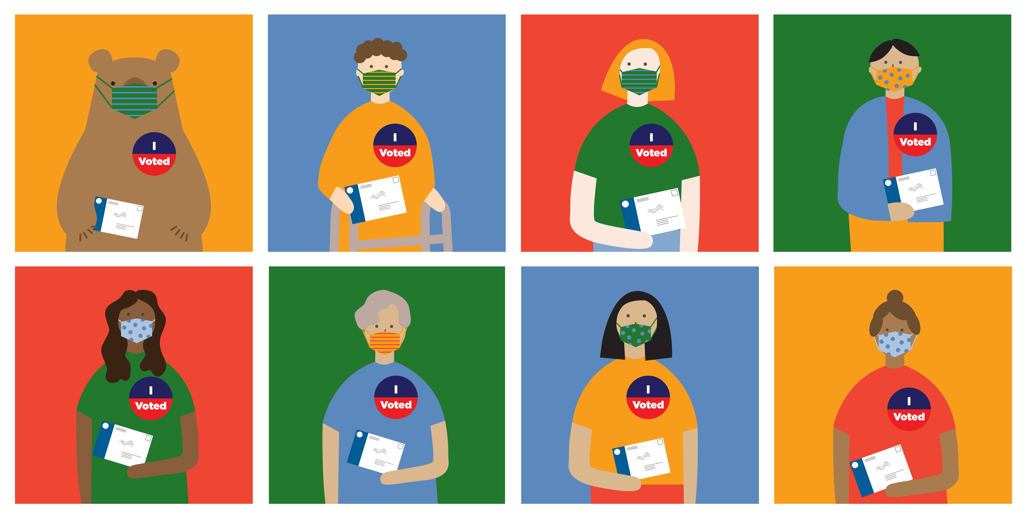
¡Gracias!
Gail L. Pellerin
County Clerk
831-454-2060 (main)
831-454-2419 (direct)
info@votescount.us
www.votescount.us
Gracias especiales
Beatriz Flores, Watsonville City Clerk
Irwin Ortiz,
Assistant City Clerk
Future of California Elections for the graphics!

